Slide 1
Интеллектуальная, краеведческая игра
«Захват крепости».
Участники должны ответить на 9 предложенных вопросов.
Вопросы отобразятся на экране если один раз кликнуть мышкой
по красному квадрату с номером от 1 до 9, после второго клика
по тому же квадрату, отобразится ответ. Каждый участник
отвечает на каждый вопрос.
Ответы проверяют после того, как свои варианты предложат все участники.
Если участник дал правильный ответ, нужно кликнуть мышкой по знаку «+» и на экране отобразится количество заработанных баллов. Если участник(команда) дал не правильный ответ, нужно кликнуть мышкой по знаку «-».
Автор: Жигулина Е.М. педагог-организатор МАУДО ЦДТ г.Оренбурга
ЖЕЛАЕМ УСПЕХА!

Slide 2
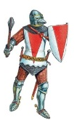
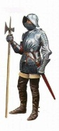

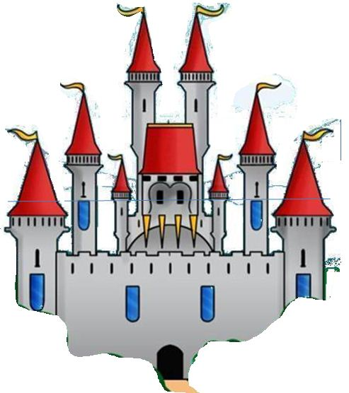
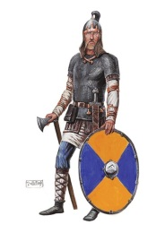

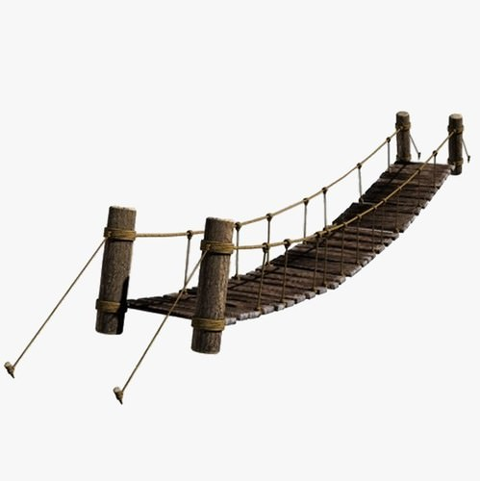

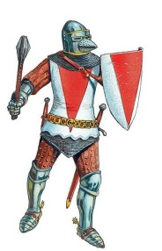

Захват замка
Когда В.П.Чкалов был в городе Оренбурге?
Назовите основа города Оренбурга
Назовите год основания города Оренбурга
Сколько раз закладывался город -крепость Оренбург?
Правда ли, что Оренбург был местом ссылки политических заключённых?
Где находятся Водяные, Елизаветинские ворота?
Чем славиться Оренбургская область?
Где находится памятник Александру Зассу (Русскому Самсону)?
Назовите автора бронзовой скульптуры Оренбургскому казачеству
Победа!!!
Победа!!!
Победа!!!
Иван Иванович Неплюев
1
1743
2
3
4
Трижды
Да. Например, поэты А. Н. Плещеев и Т. Г. Шевченко.
Никогда
Спуск к реке Урал
Пуховый платок, газ, степи
Напротив здания цирка
Алексей Николаев
5
6
7
8
СОШ 1
-20
-25
-35
-40
-45
-50
-10
-30
-15
-5
9
90
90
90
80
80
80
СОШ 2
70
70
-20
70
-25
-35
-40
-45
-50
-10
-30
-15
-5
60
60
50
50
60
50
40
40
30
40
30
СОШ 3
30
20
20
-20
20
-25
-35
-40
-45
-50
-10
-30
-15
-5
10
10
10

